Slide 1
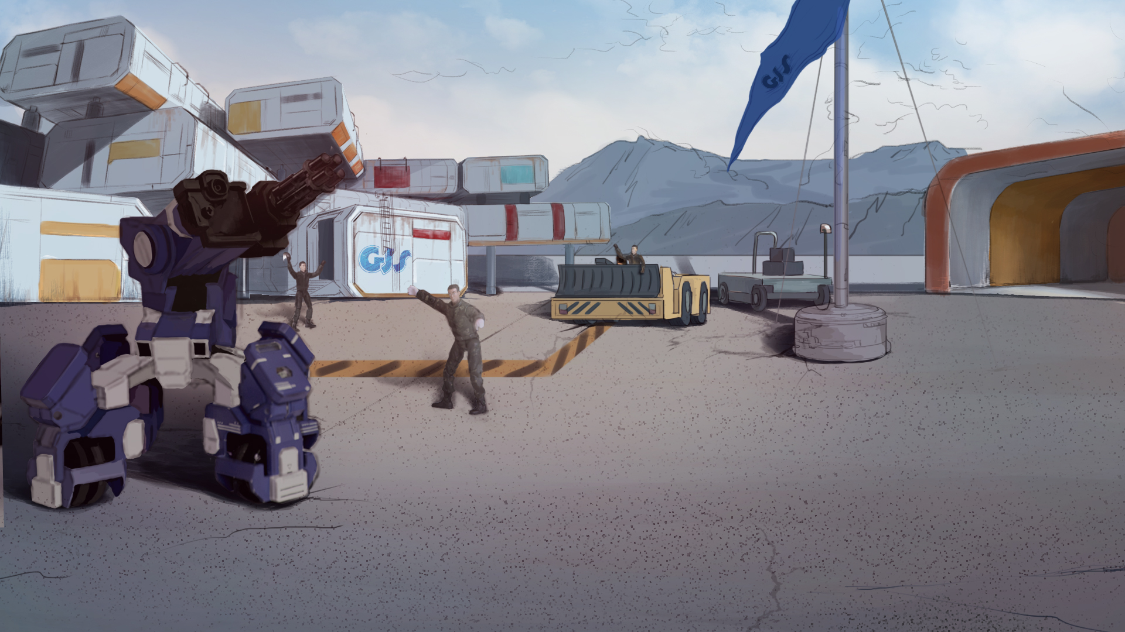

GEIO 파일럿이 되는 방법
Lesson 4: 챔피언은 누구일까?

Slide 2

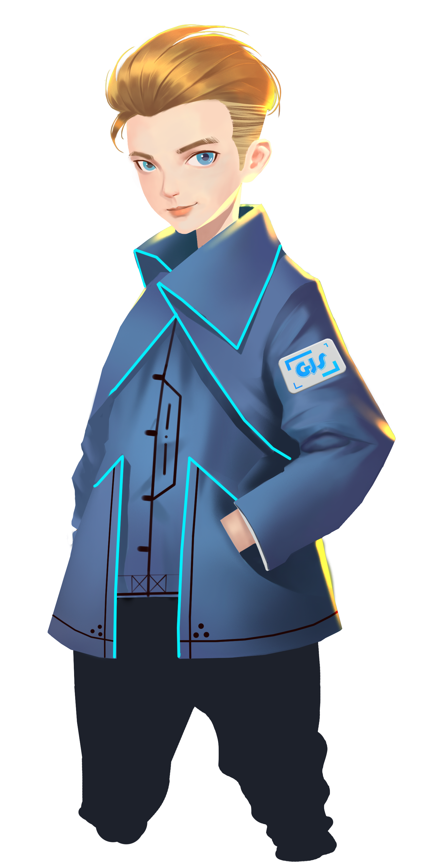

자유도란 무엇인가?
좌표계란 무엇인가?
3 차원 공간에서 물체의 위치를 결정하는 방법은 무엇일까?
지난 시간에 우리는 GEIO 모션 컨트롤을 위한 프로그래밍을 배우고 연습했어.
마지막 세가지 항목에 대해 종합적으로 이해를 할 수 있었지.
지난시간에 말했듯이 퀴즈가 있어. 준비 됐어?
안녕 친구들! 지난 시간에 배운 것들 잊지 않았겠지?

Slide 3
브리핑

Slide 4

주제
“챔피언은 누구일까?”
숙지사항
GEIO 제어 리뷰
훈련
GEIO 모션 제어 프로그래밍
도전
미로 경주
브리핑에서는 우리가 무엇을 배울지 알아보자.

Slide 5
숙지사항

Slide 6
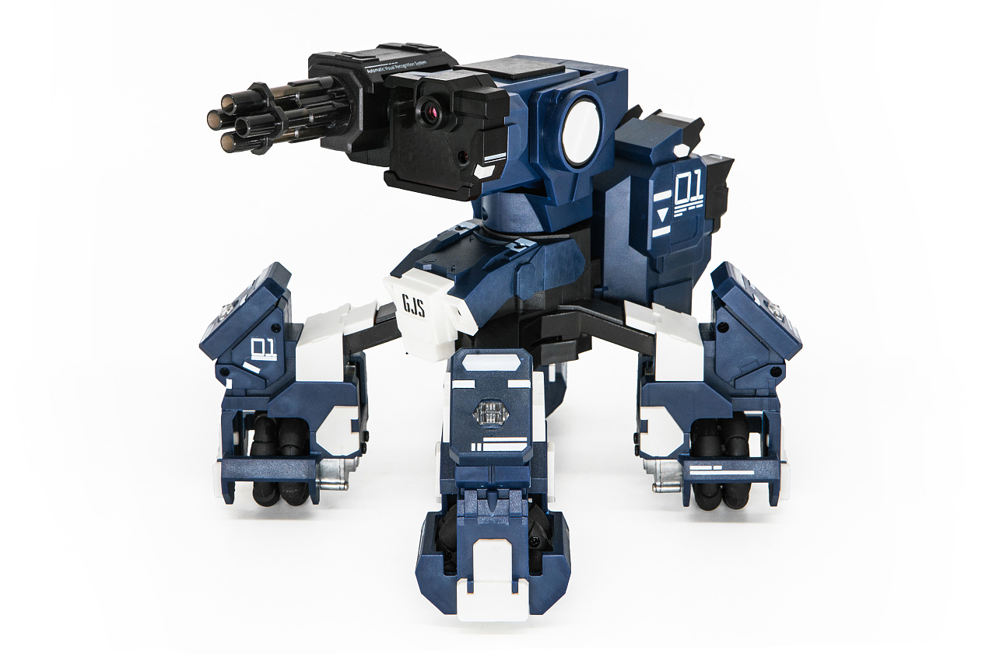
질문 1. 로봇의 중요한 부분 3가지는 어디일까?
질문 2. 로봇의 속도는 어떻게 측정할 수 있을까?
먼저 우리 로봇에 관해 아는 것을 떠올려 보자.

Slide 7
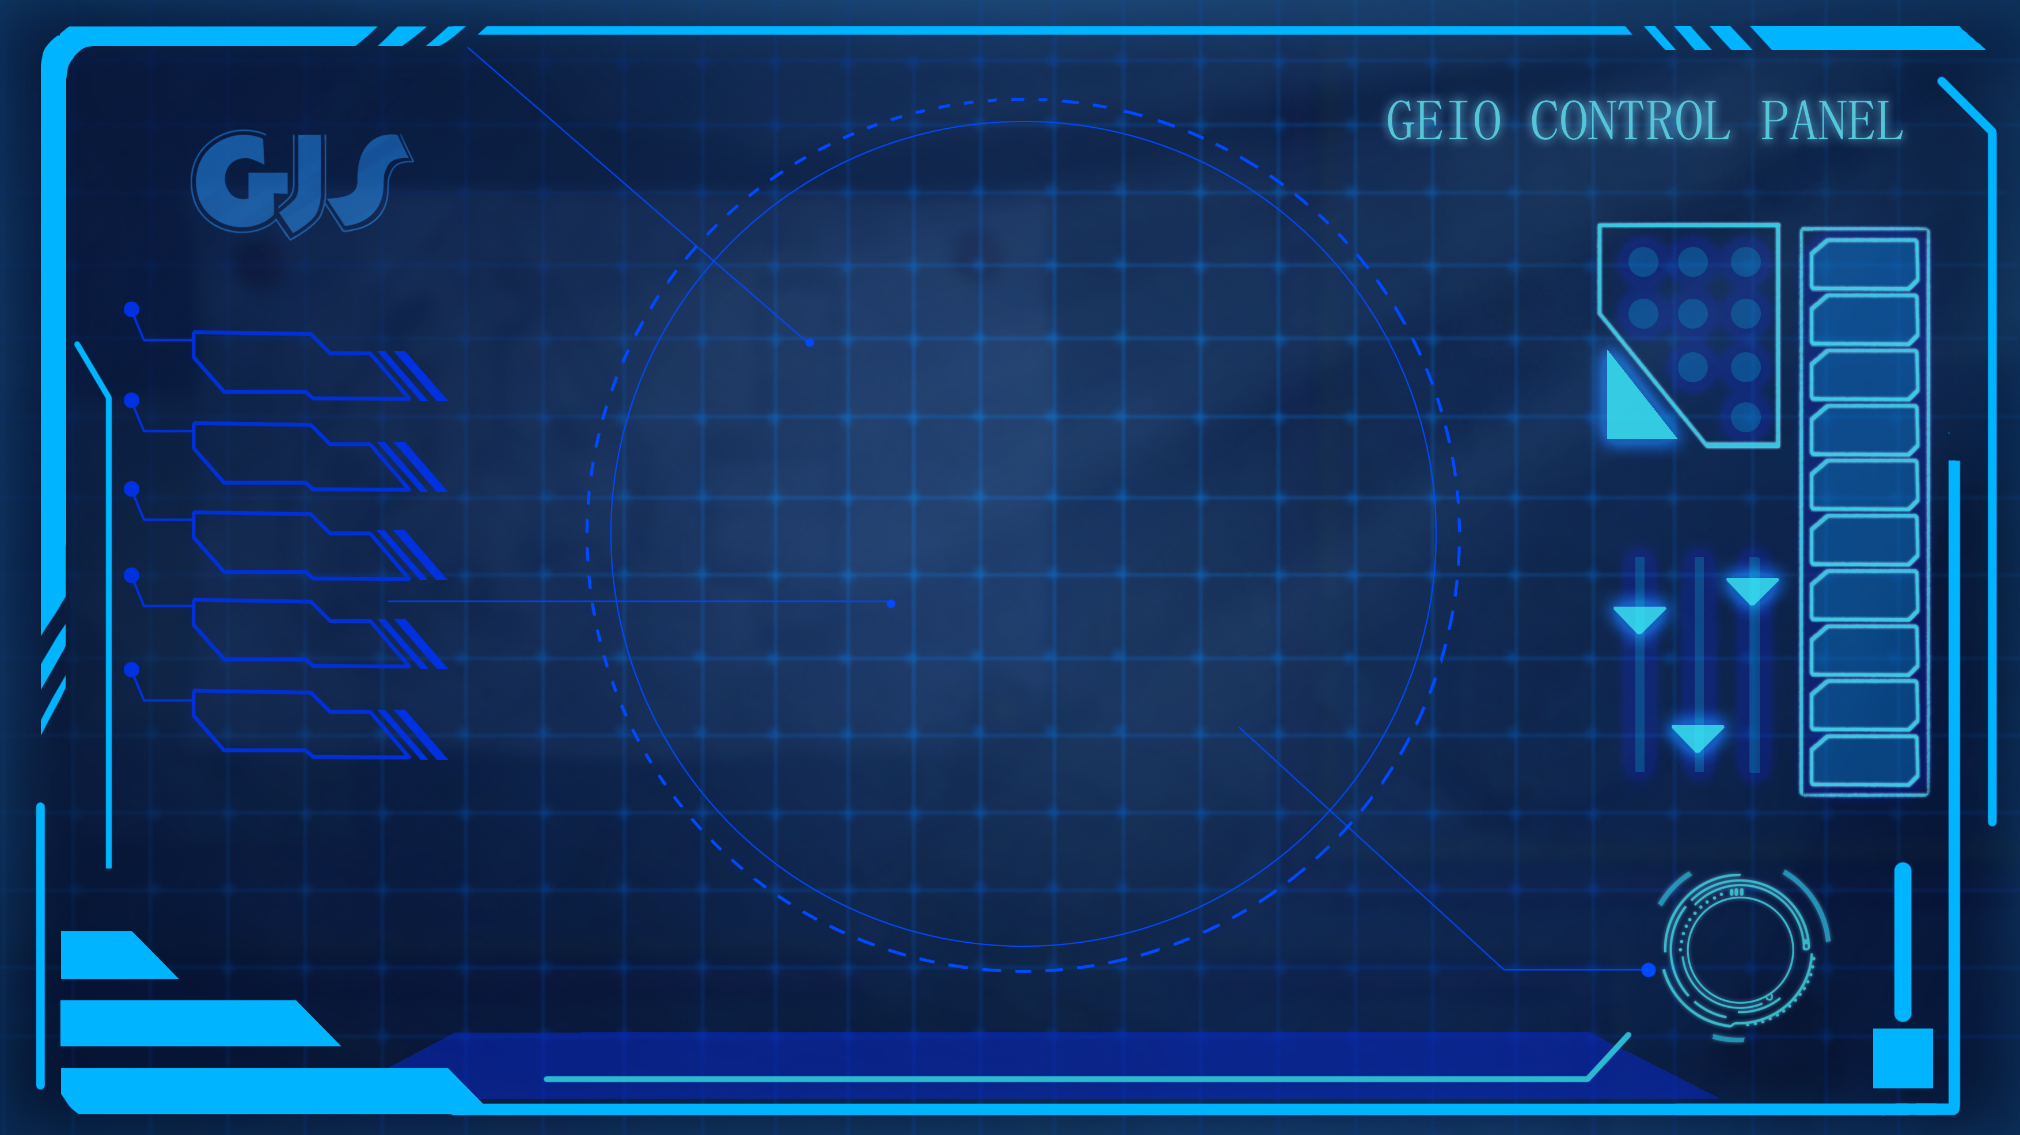
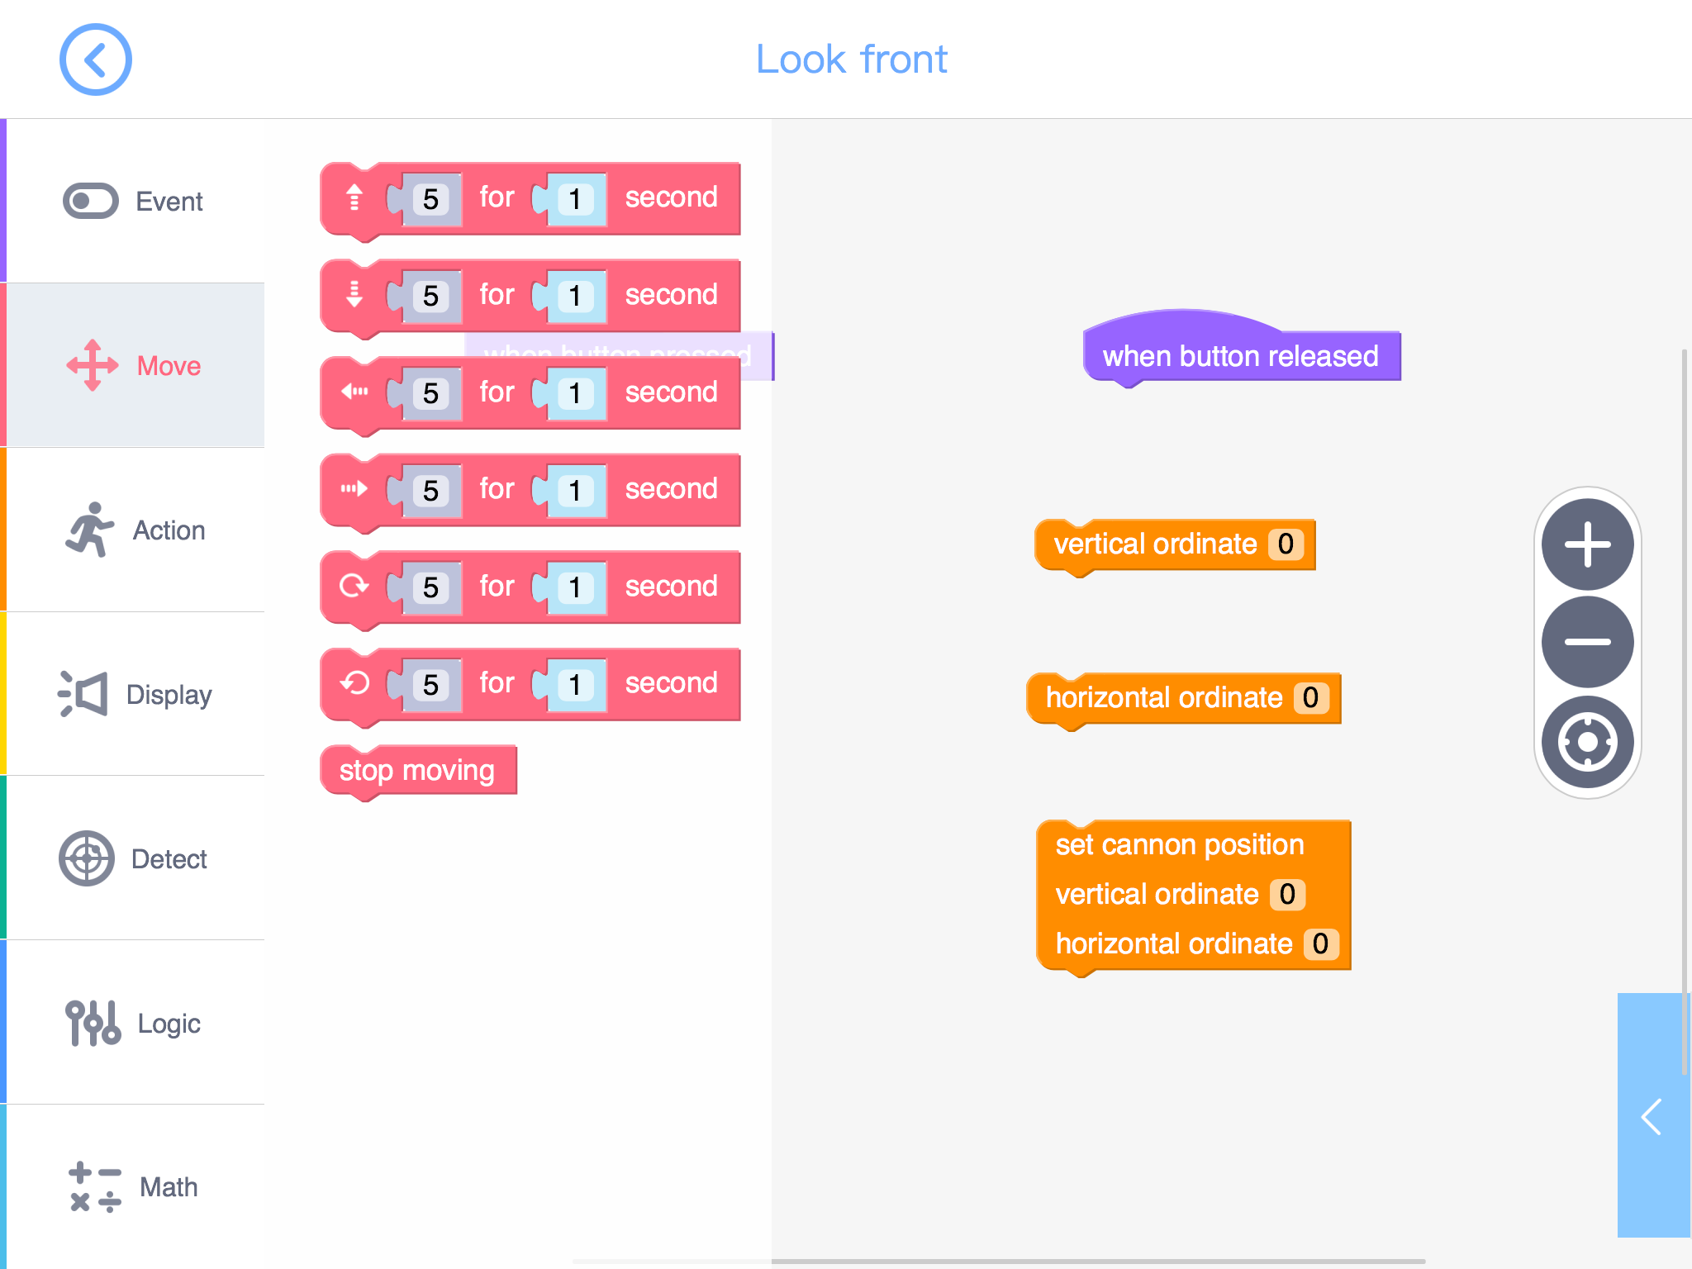
위 이미지는 GEIO의 모션을 제어하기 위해 학습하고 사용한 코드를 보여주는 거야.
GEIO는 프로그래밍으로 무엇을 할 수 있을까?
똑똑하다! 훈련을 계속 해보자.
지난 몇 개의 수업에서 GEIO가 모션을 제어하도록 프로그래밍 하는 모습을 배웠어
모션 제어 코드를 다시 연습해 보자

Slide 8
훈 련

Slide 9
장애물
GEIO
훈련 과제 1 : 장애물 피하기 – GEIO 앞에 몇가지 장애물이 놓여 있어.
우리의 과제는 GEIO가 장애물을 우회해서 가도록 프로그래밍하고 제어하는 거야

Slide 10
훈련 과제 2: 골프 선수 – 이번에는 레이저 건에 “골프 스틱”을 추가 장착해야해.
헤드 건의 움직임을 제어하고 테이블에서 공을 치도록 프로그래밍해보자.

Slide 11
도 전

Slide 12
준비 과제를 마쳤으니 앞으로의 퀴즈에 대해서도 준비가 되었겠지?
좋아! 퀴즈를 시작해보자!

Slide 13
S
B
D
GEIO를 편집하고 프로그래밍(버튼을 사용)해보자. S 지점에서 출발해서 바구니 쪽으로 이동하는거야.
바구니를 들어올려 장보기 카트가 있는 위치까지 이동하는거야.
바구니를 내려놓고 스틱을 사용해서 장애물 위의 공을 몰아서 바구니에 담아보자.
그리고나서 D지점으로 가면 과제가 종료되는 거야.
배운 것을 올바르게 사용해보면 쉽게 과제를 완료할 수 있을거야.
다시 훈련장으로 돌아왔어. 그런데 이번엔 훈련장의 모습이 조금 다르지?

Slide 14
로봇의 중요한 부분 3가지는 어디일까?
왜 프로그래밍이 중요할까?
GEIO는 어떤 작업을 실행 할 수 있을까?
다음에는 더 복잡한 코드를 배울 꺼야.
더 어려운 작업을 수행 할 수 있도록 GEIO를 제어하게 될 거야.
이번시간에 배운 것을 다시한번 알아볼까? 위의 질문에 답해보자.
친구들을 만날 시간을 기대하며 안녕!
멋져! 확실히 익힌 것 같아!

